Slide 1
ỦY BAN NHÂN DÂN QUẬN BA
PHÒNG GIÁO DỤC ĐÀO TẠO QUẬN BA
SINH HOẠT TỔ CHUYÊN MÔN
TỔ KHỐI 1
TUẦN 9+10
THẢO LUẬN CHUYÊN ĐỀ
THÁNG 11
Tập thể giáo viên Tổ chuyên môn Khối 1
Quận 3, ngày 25 tháng 10 năm 2022

Slide 2
1. Phạm Thị Ngọc Thu - Tổ trưởng chuyên môn Khối 1 ( 1B) Chủ trì. 2.Nguyễn Thị Phương Thảo - Giáo viên dạy lớp 1C ( Thư ký) 3. Nguyễn Thị Ngọc Dung - Giáo viên dạy lớp 1A
THÀNH PHẦN THAM DỰ

Slide 3
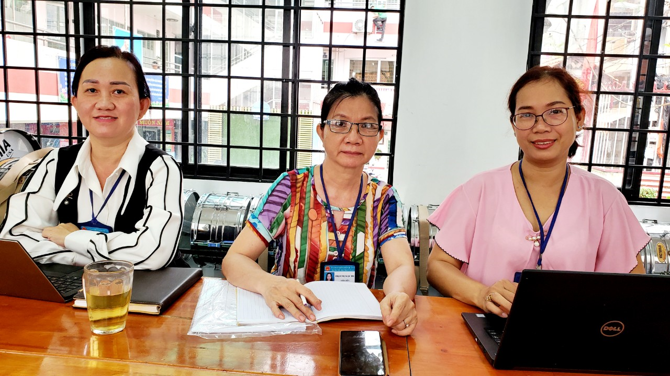
3 Giáo viên khối 1 sinh hoạt chuyên môn

Slide 4
NỘI DUNG HỌP

Slide 5
NỘI DUNG HỌP

